Slide 1
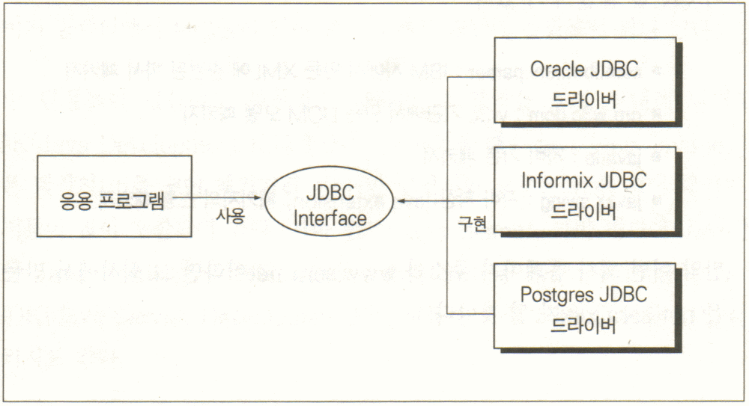
JDBC와 JDBC driver의 관계

Slide 2
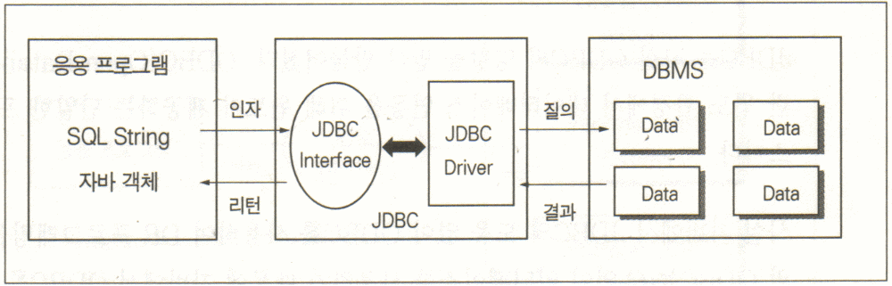
JDBC의 역할

Slide 3
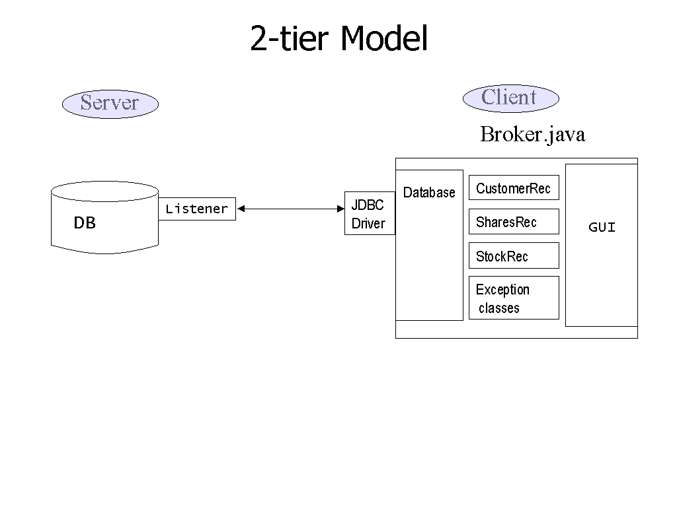

Slide 4
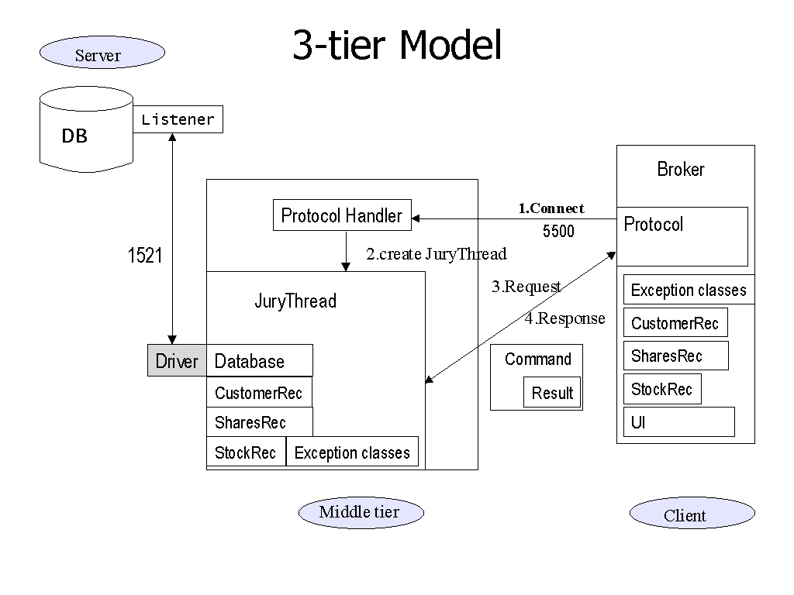

Slide 5
Client측 new Classes
▷ Client 측
① Command.java
--> commandValue(생성자를 통해)와
argument(String [] args의 instance를 통해)를
setting하는 class
② Result.java
--> Vector를 상속 받아서 생성. middle server에서 처리된 결과를 담는 class 상태정보를 나타낸다.
③ Protocol.java
--> 기존 2-tier에서 Database.java를 대신하는 class
middle server에게 CommandValue, argument를
setting한 Command 객체를 전송하고 결과를 receive

Slide 6
Server측 new Classes
▷ server 측 - 다수의 client 접속을 받아들일 수 있게끔
        멀티쓰레드 처리
① ProtocolHandler.java
--> main()이 들어있는 Application.
Serversocket 생성.client의 접속을 받아들임.
② JuryTread.java
--> 접속한 client마다 쓰레드 처리를 해 주는 부 분.client로부터 날아온 command 객체를 받는 곳. 실제로 Database.java 내에 있는 메소드를 호출하여 처리하는 부분 -> client에게 처리된 결과를 전송

